Slide 1
Особенности заполнения реестра
организаций отдыха детей и их оздоровления Белгородской области

Slide 2
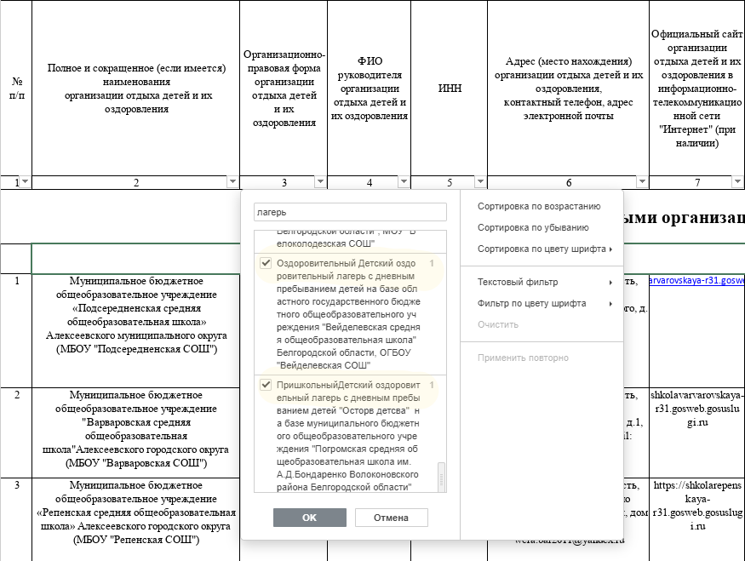
Графа 2 «Полное и сокращенное (если имеется) наименование организации отдыха детей и их оздоровления»
ПРАВИЛЬНО
«Муниципальное бюджетное общеобразовательное учреждение «Средняя общеобразовательная школа» (МБОУ СОШ)
(в случае если лагерь организован общеобразовательной организацией (пришкольный лагерь) и не является отдельным структурным подразделением)
«Муниципальное бюджетное учреждение «Детский загородный оздоровительный лагерь «Радуга» (МБУ ДЗОЛ «Радуга»)

Slide 3
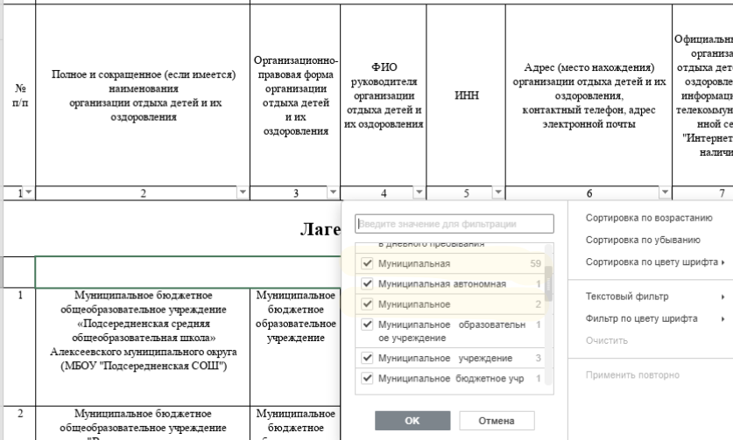
Графа 3 «Организационно-правовая форма организации отдыха детей и их оздоровления»
ПРАВИЛЬНО
«учреждение» (допустимо указывать «муниципальное учреждение», «муниципальное бюджетное учреждение», «государственное учреждение» и др.)
«ООО»
«АО»

Slide 4
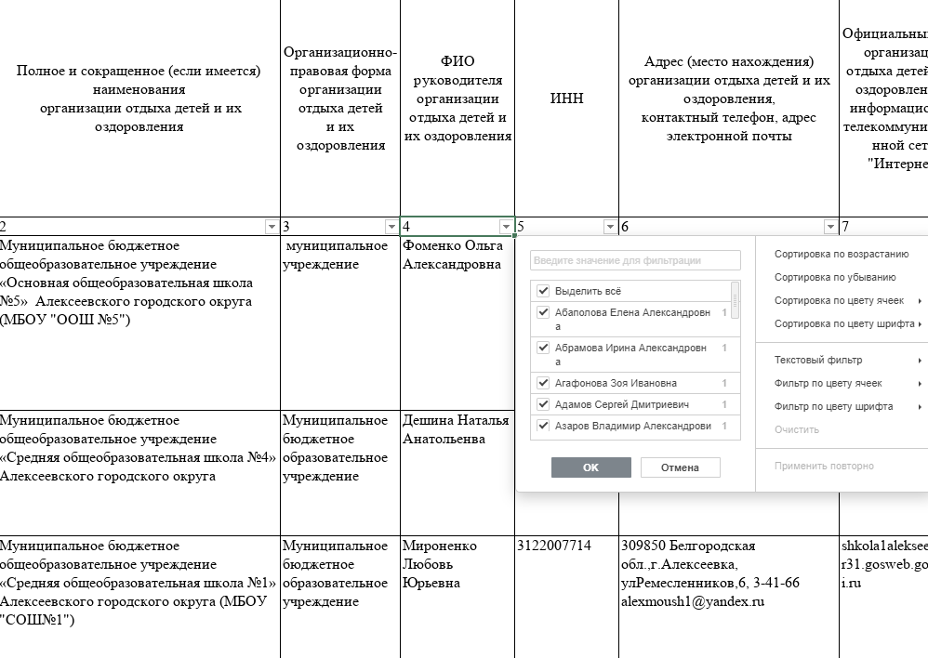
Графа 4 «ФИО руководителя организации отдыха детей и их оздоровления»
ПРАВИЛЬНО
«Иванов Иван Иванович»
(в соответствии с выпиской из ЕГРЮЛ)

Slide 5
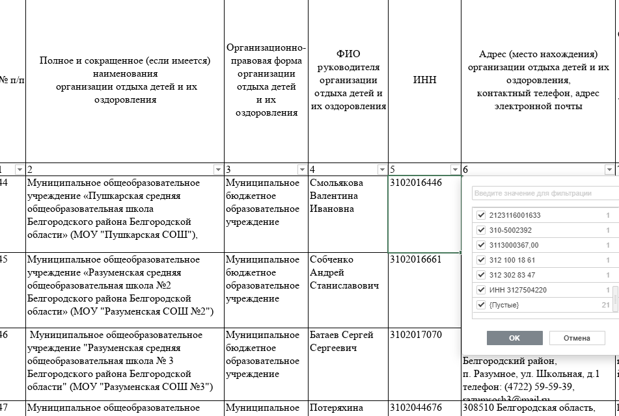
Графа 5 «ИНН»
ПРАВИЛЬНО
«3120000000»

Slide 6
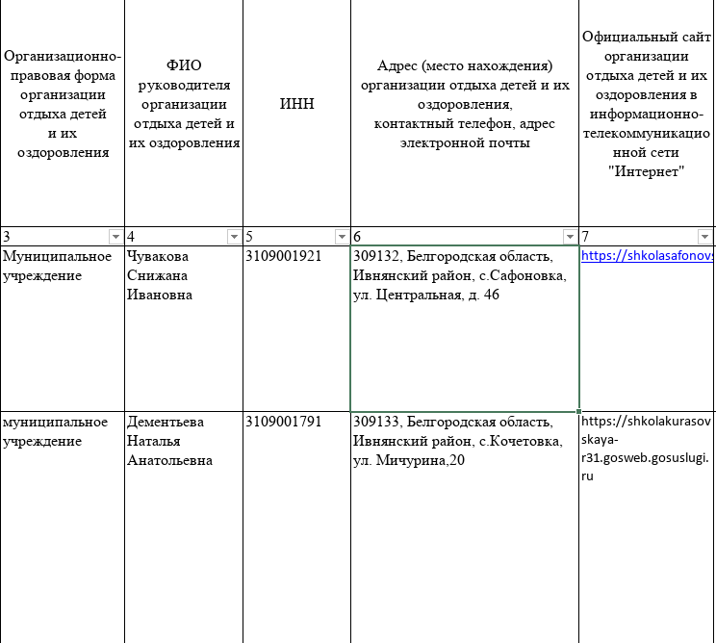
Графа 6 «Адрес (место нахождения) организации отдыха детей и их оздоровления, контактный телефон, адрес электронной почты»
ПРАВИЛЬНО
«Юридический адрес: 309001,
г. Белгород, ул. Преображенская,
д. 20.
Фактические адреса: 309001,
г. Белгород, ул. Преображенская,
д. 20; 309001, г. Белгород,
ул. Преображенская, д. 25.
Тел.: 89102111111, 84722353535.
Эл. почта: school@belreg.ru»

Slide 7
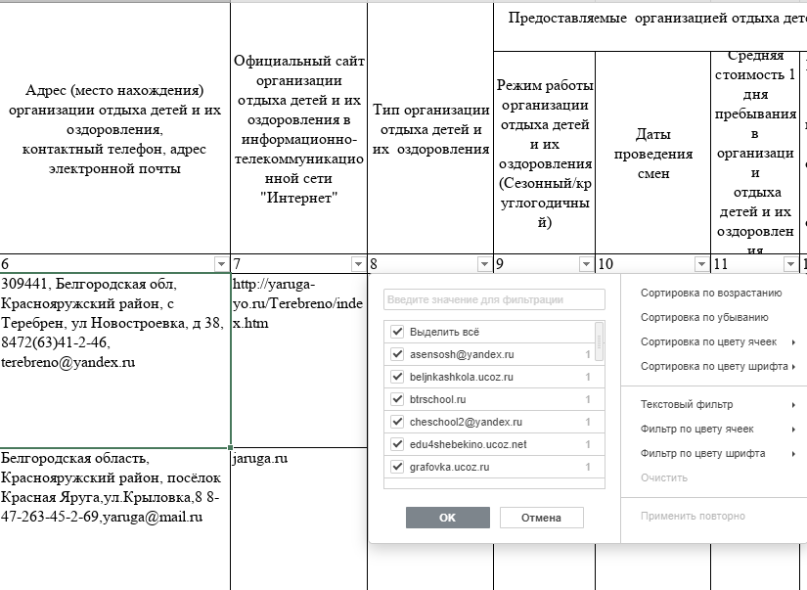
Графа 7 «Официальный сайт организации отдыха детей и их оздоровления в информационно-телекоммуникационной сети «Интернет» (при наличии)»
ПРАВИЛЬНО
«https://shkola4borisovskoe-r31.gosweb.gosuslugi.ru/»

Slide 8
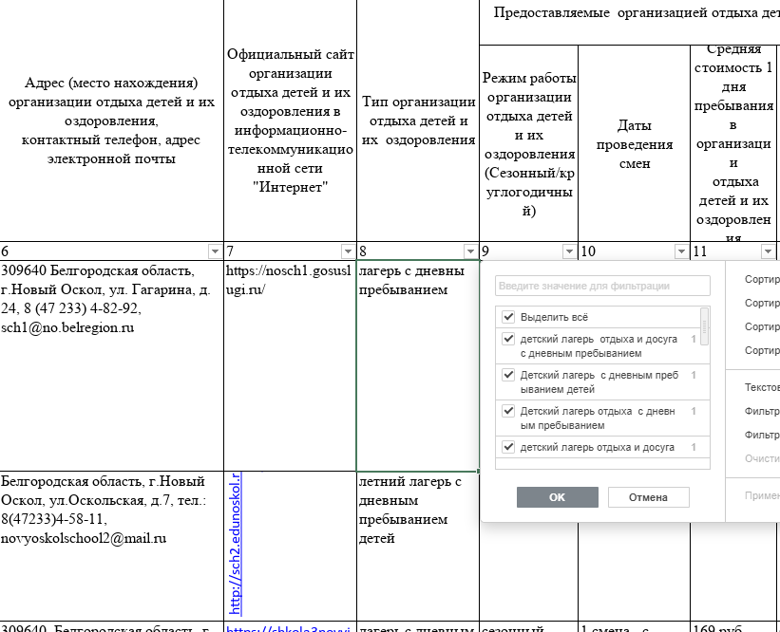
Графа 8 «Тип организации отдыха детей и их оздоровления»
ПРАВИЛЬНО
«лагерь, организованный образовательной организацией, осуществляющей организацию отдыха и оздоровления обучающихся в каникулярное время с дневным пребыванием стационарного типа»
«детский лагерь труда и отдыха
с дневным пребыванием стационарного типа»

Slide 9
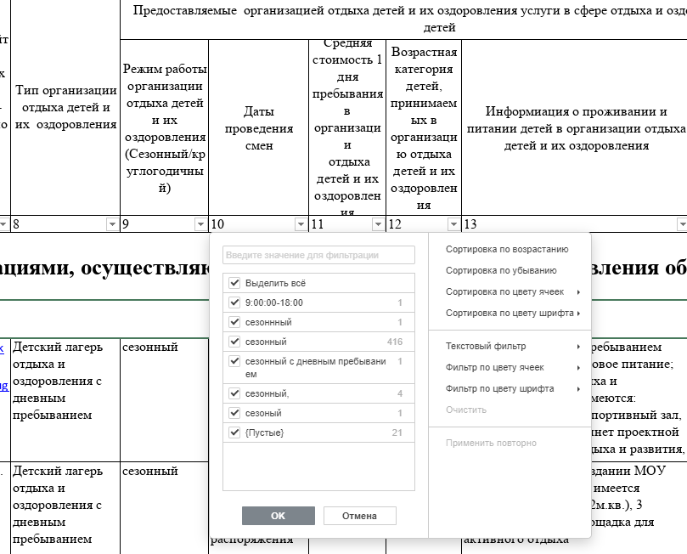
Графа 9 «Режим работы организации отдыха детей и их оздоровления»
ПРАВИЛЬНО
«сезонный»
«круглогодичный»

Slide 10
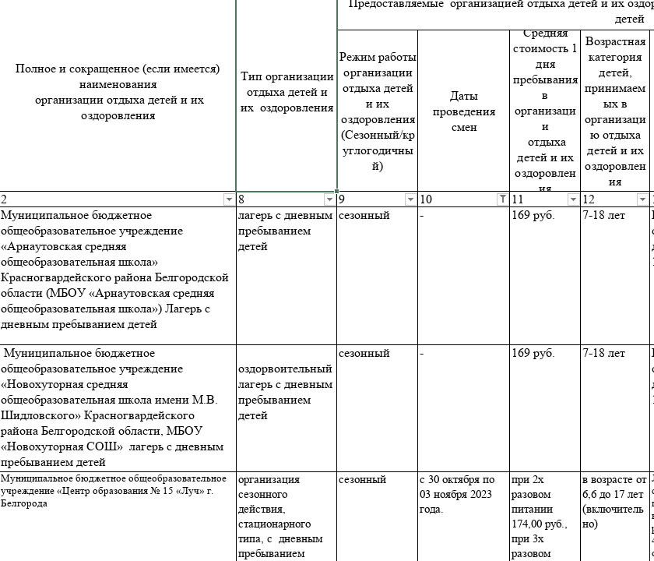
Графа 10 «Даты проведения смен»
ПРАВИЛЬНО
«1 смена 01.06.2024-21.06.2024
2 смена 02.08.2024-22.08.2024»
«деятельность временно прекращена, приказ от ______
№ _____ »

Slide 11
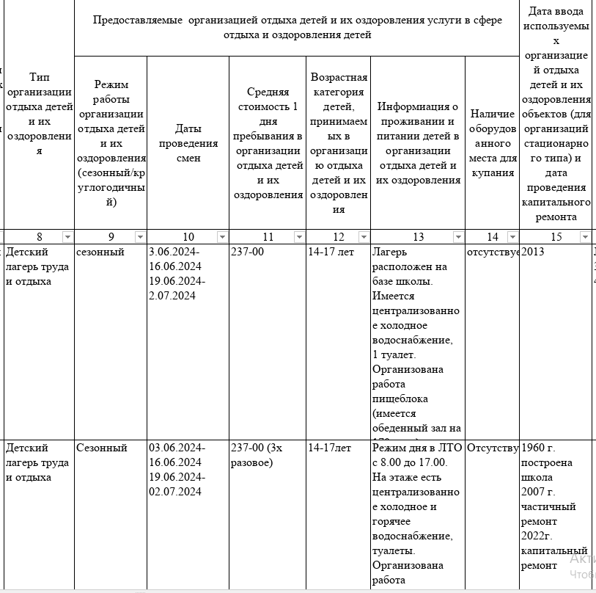
Графа 11 «Средняя стоимость 1 дня пребывания в организации отдыха детей и их оздоровления»
ПРАВИЛЬНО
«170 р.»
«1 смена - 170 р.
2 смена - 230 р.»

Slide 12
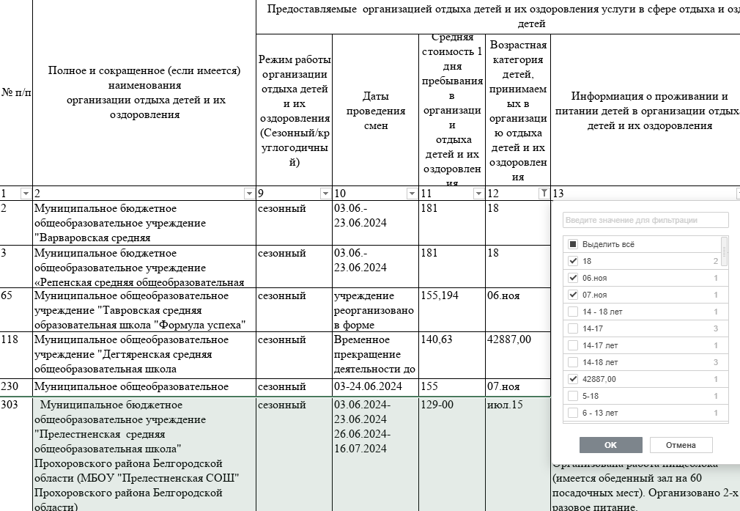
Графа 12 «Возрастная категория детей, принимаемых в организацию отдыха детей и их оздоровления»
ПРАВИЛЬНО
«с 6 лет до 17 лет
или
6 - 17 лет»

Slide 13
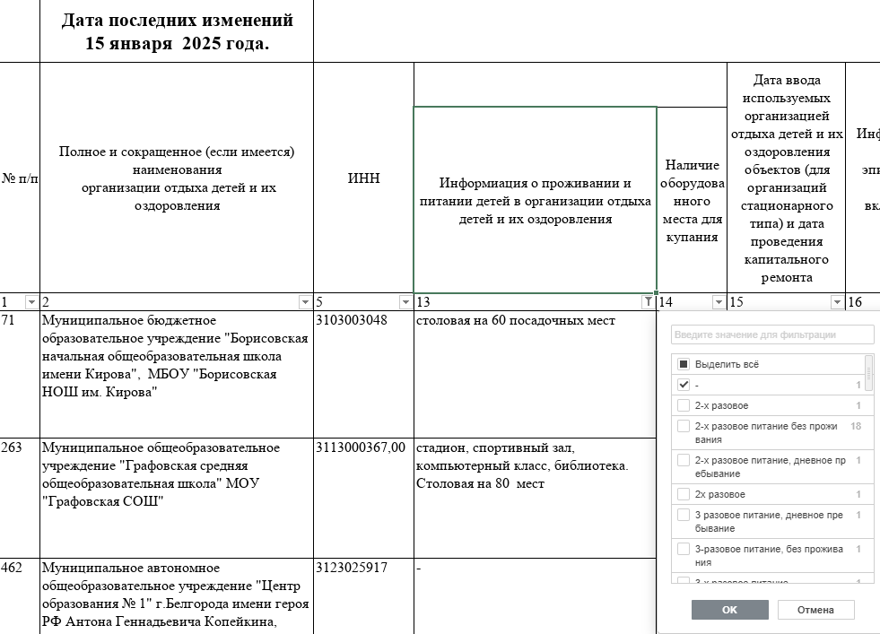
Графа 13 «Информация о проживании и питании детей в организации отдыха детей и их оздоровления»
ПРАВИЛЬНО
«Без проживания. Организовано 2-х разовое питание»
«Проживание в 5 оборудованных корпусах по 5 человек в комнате. В каждой комнате имеется туалет, умывальник. Душ на этаже. Организовано 5-ти разовое питание в 1 смену»

Slide 14
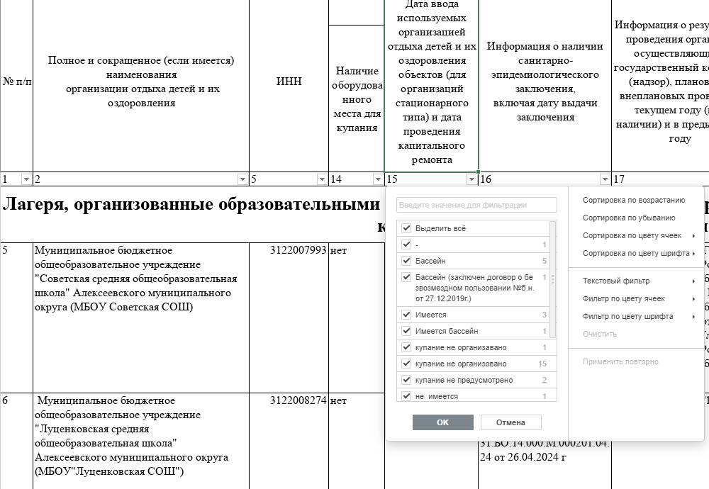
Графа 14 «Наличие оборудованного места для купания»
ПРАВИЛЬНО
«да, стационарный бассейн»
«нет»

Slide 15
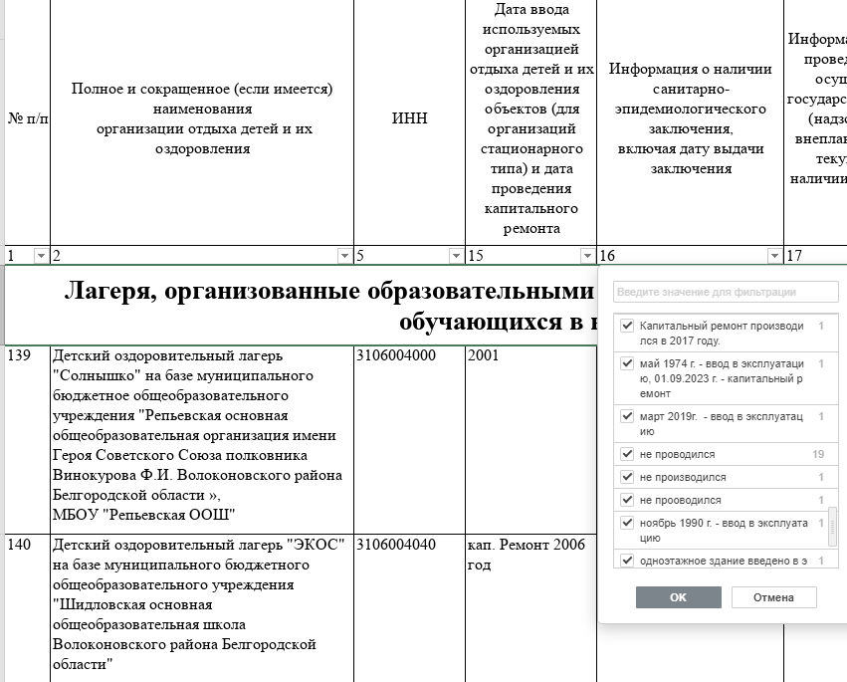
Графа 15 «Дата ввода используемых организацией отдыха детей и их оздоровления объектов (для организаций стационарного типа) и дата проведения капитального ремонта»
ПРАВИЛЬНО
«5 корпусов - 2014 г. , столовая, медпункт, конференц-зал, летняя эстрада - 2015 г.»
«здание школы - 1985 г. (капитальный ремонт 2020 г.), столовая - 2005 г.»

Slide 16
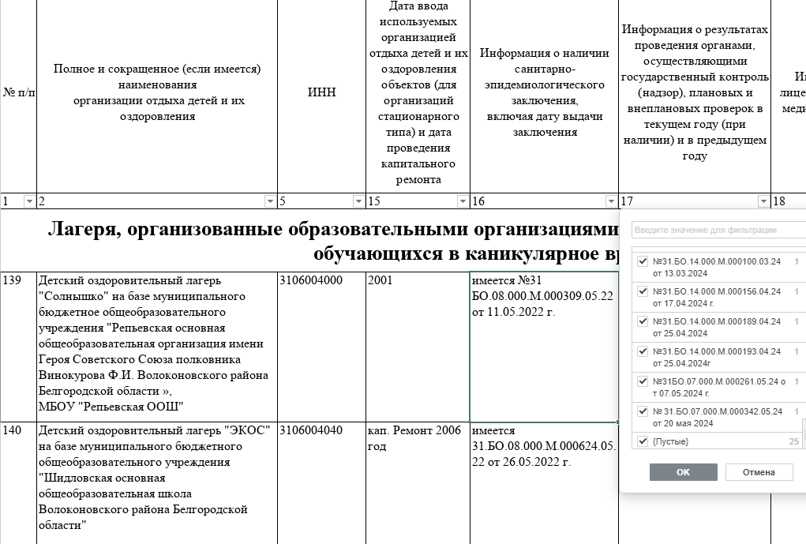
Графа 16 «Информация о наличии санитарно-эпидемиологического заключения, включая дату выдачи заключения»
ПРАВИЛЬНО
««31.БО.10.000.М.000355.07.24 от 15.09.2024 г.»»

Slide 17
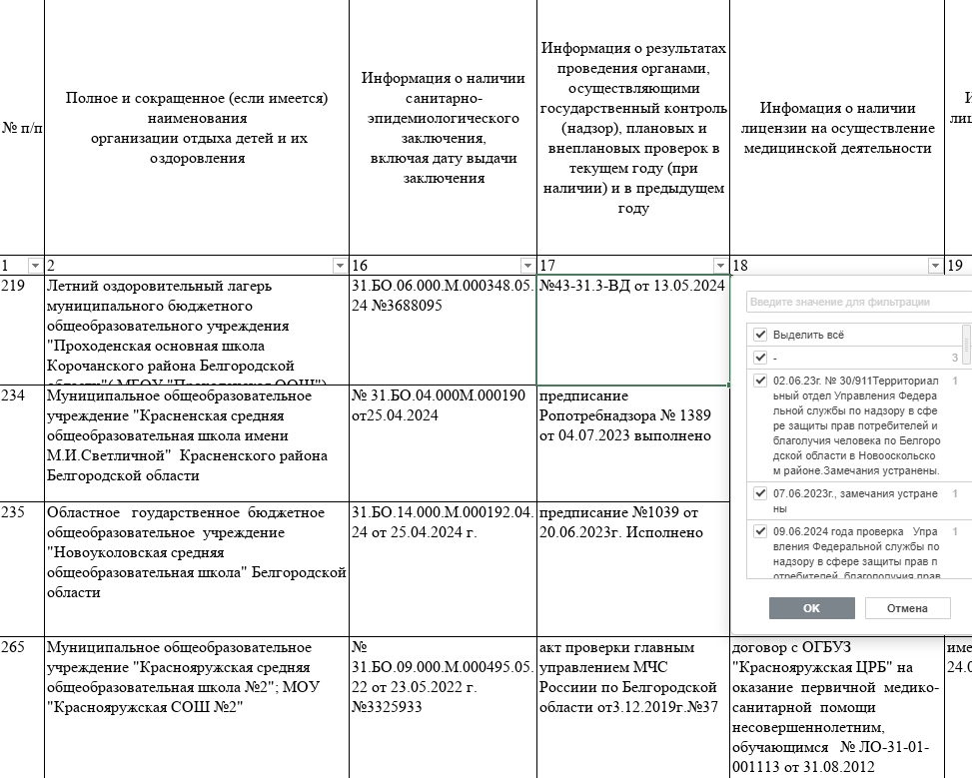
Графа 17 «Информация о результатах проведения органами, осуществляющими государственный контроль (надзор), плановых и внеплановых проверок в текущем году (при наличии) и в предыдущем году»
ПРАВИЛЬНО
«Управление Федеральной службы по надзору в сфере защиты прав потребителя и благополучия человека по Белгородской области, акт выездной плановой проверки от 02 августа 2024г. № 95, предписание об устранении выявленных нарушений обязательных требований
от 17 июля 2023г. № 136/125. Замечания устранены, предписание исполнено»

Slide 18
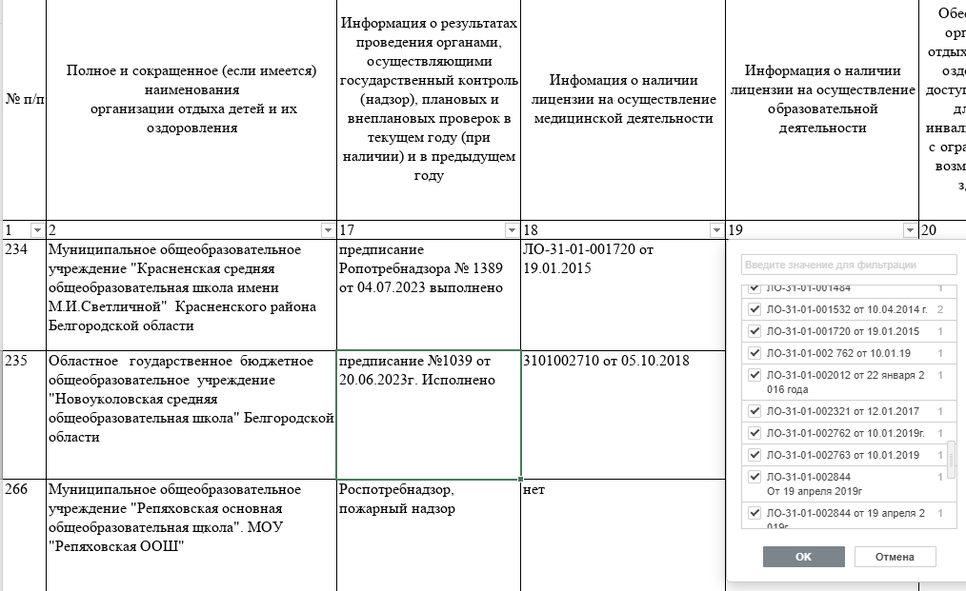
Графа 18 «Информация о наличии лицензии на осуществление медицинской деятельности»
ПРАВИЛЬНО
«Лицензия № ЛО-31-01-003141
от 15 декабря 2020 г.»
«Договор на медицинское обслуживание с ОГБУЗ «Детская областная клиническая больница» от 09.01.2024 г.
№ 119»

Slide 19
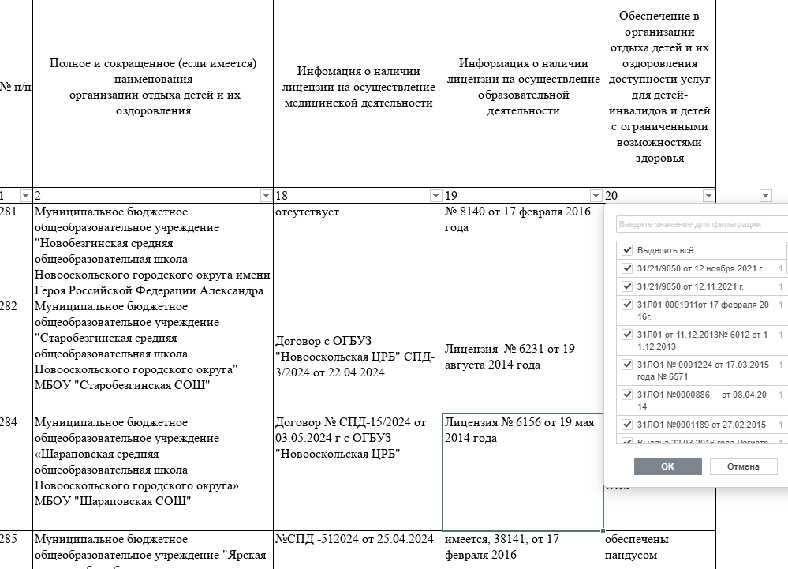
Графа 19 «Информация о наличии лицензии на осуществление образовательной деятельности»
ПРАВИЛЬНО
«№ Л035-01234-31/00235193
от 01.02.2016г.»
«Договор на осуществление образовательной деятельности с МБОУ СОШ от 01.09.2024 г. № 2»

Slide 20
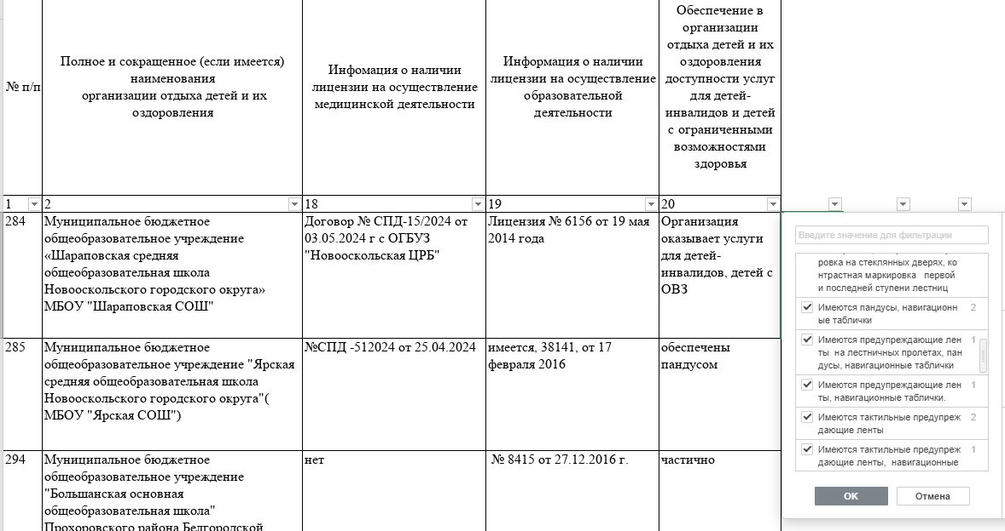
Графа 20 «Обеспечение в организации отдыха детей и их оздоровления доступности услуг для детей-инвалидов и детей с ограниченными возможностями здоровья»
ПРАВИЛЬНО
«доступен»
«не доступен»
«доступен частично»
(указать категорию детей-инвалидов)

Slide 21

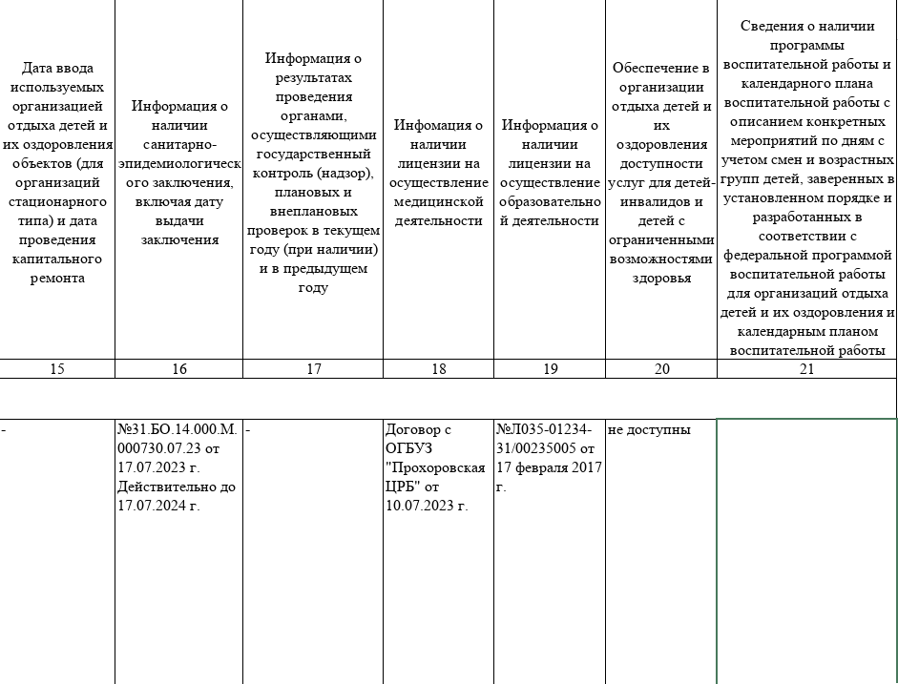
Графа 21 «Сведения о наличии программы воспитательной работы и календарного плана воспитательной работы с описанием конкретных мероприятий по дням с учетом смен и возрастных групп детей, заверенных в установленном порядке и разработанных в соответствии с федеральной программой воспитательной работы для организаций отдыха детей и их оздоровления и календарным планом воспитательной работы»
ПРАВИЛЬНО
«Программа воспитательной работы
и календарный план воспитательной работы с описанием конкретных мероприятий по дням с учетом смен
и возрастных групп детей, разработанные в соответствии
с федеральной программой воспитательной работы для организаций отдыха детей и их оздоровления и календарным планом воспитательной работы, утверждены приказом от 15 мая 2025 года № 215»»

Slide 22
